Slide 1
Tutorato 7
20/12/2023
Programmazione ad Oggetti – 2023-2024
Gabriel Rovesti
2103389 – LM Computer Science

Slide 2
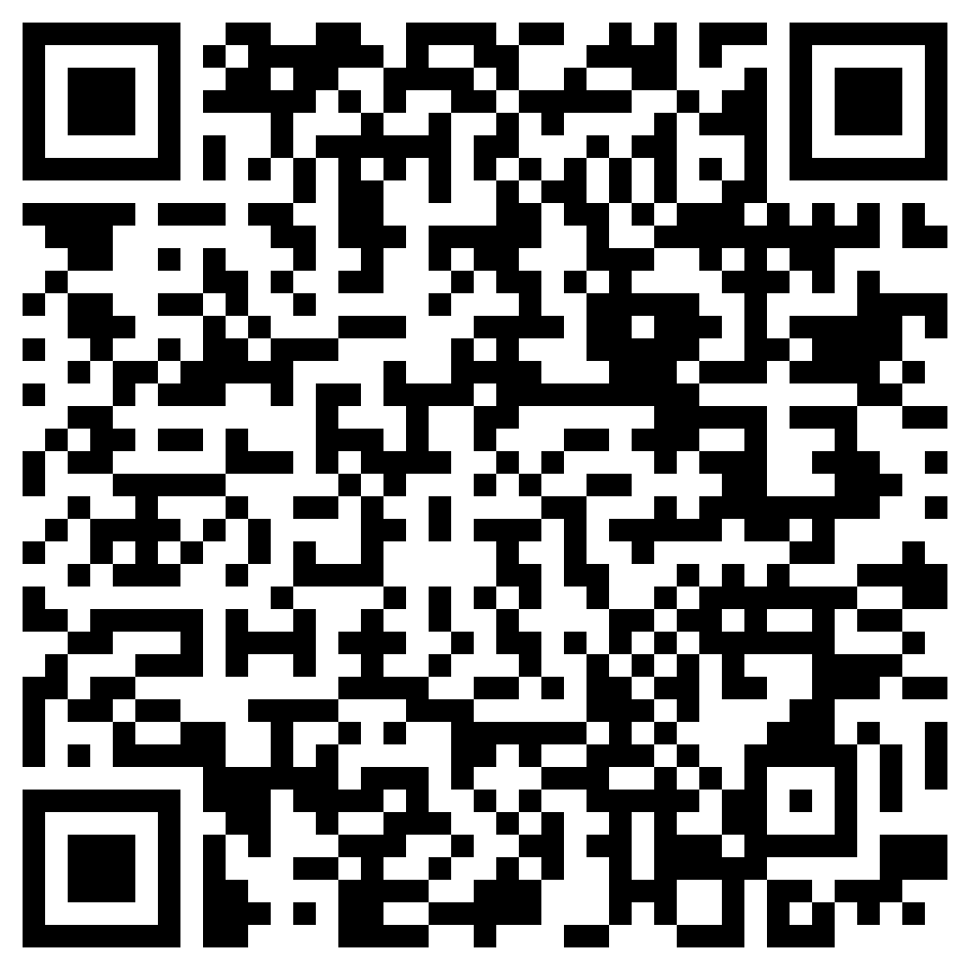
First thing first…
Registrazione presenza Tutorato PaO
Login con SSO su Google Form inserendo i propri dati

Slide 3
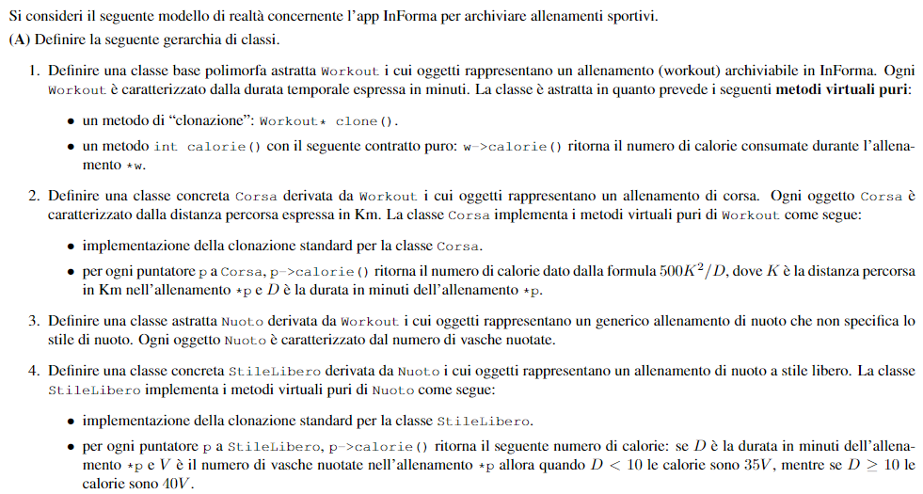
Esercizio 1: Modellazione

Slide 4
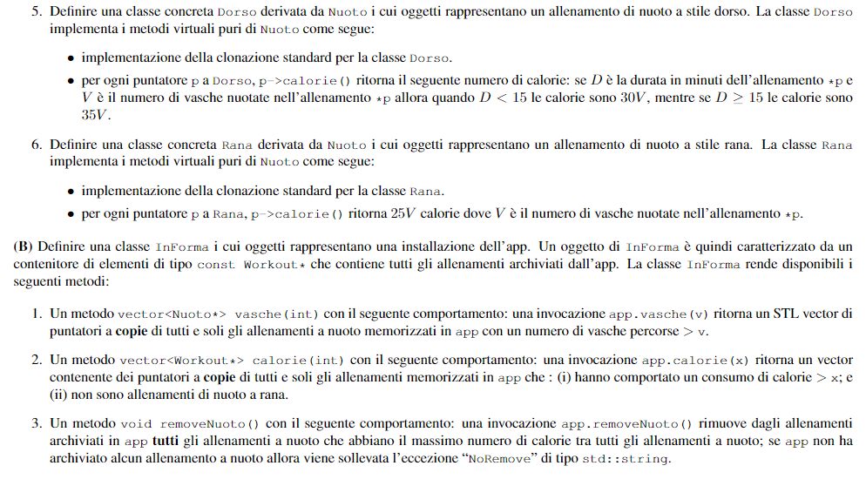
Esercizio 1: Modellazione

Slide 5
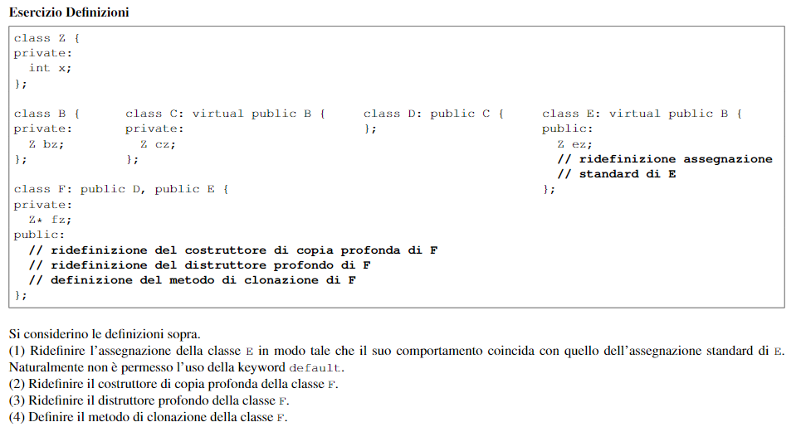
Esercizio 2: Ridefinizioni

Slide 6
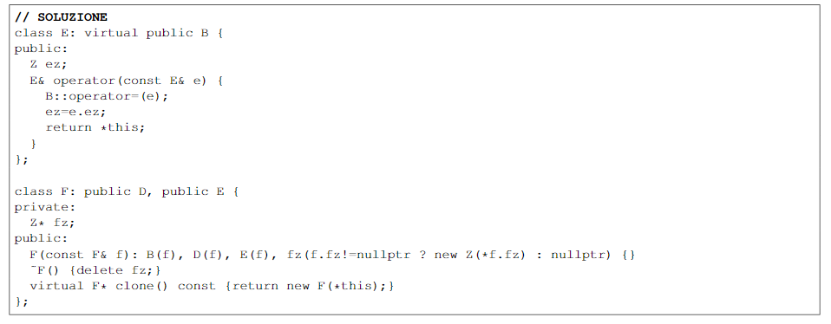
Esercizio 2: Soluzione

Slide 7
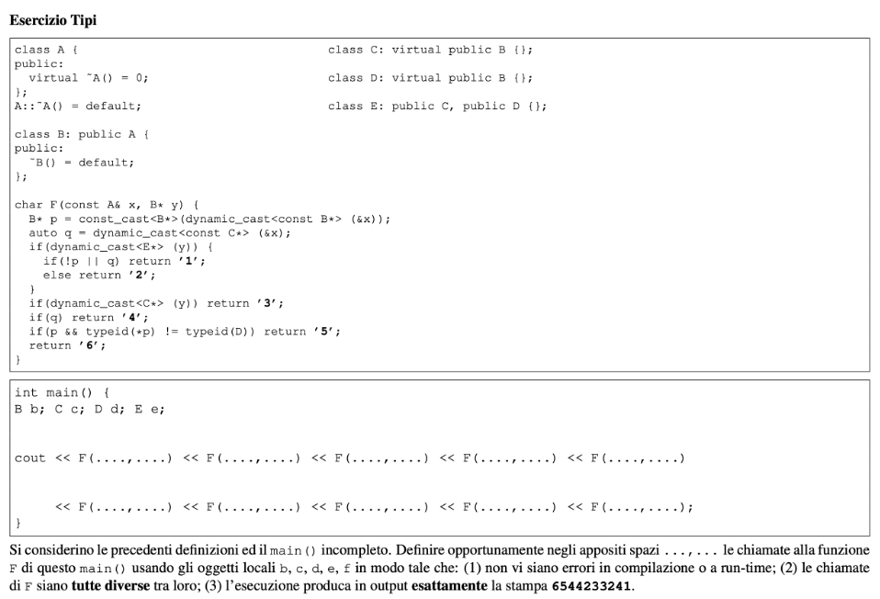
Esercizio 3: Sottotipi

Slide 8
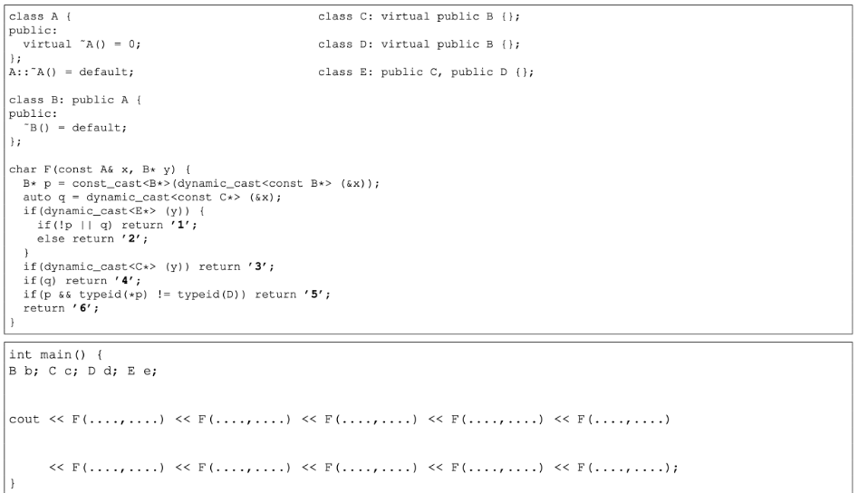
Esercizio 3: Sottotipi

Slide 9
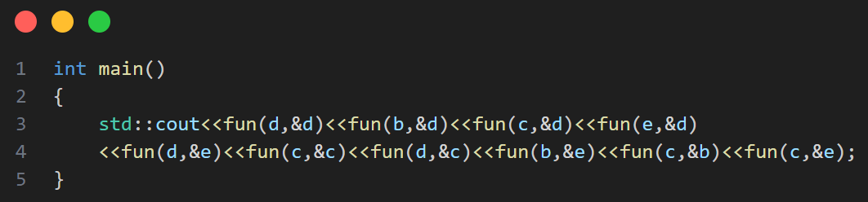
Esercizio 3: Soluzione (possibile)

